Slide 1
Химические реакции
Красновой Марии, 8А

Slide 2
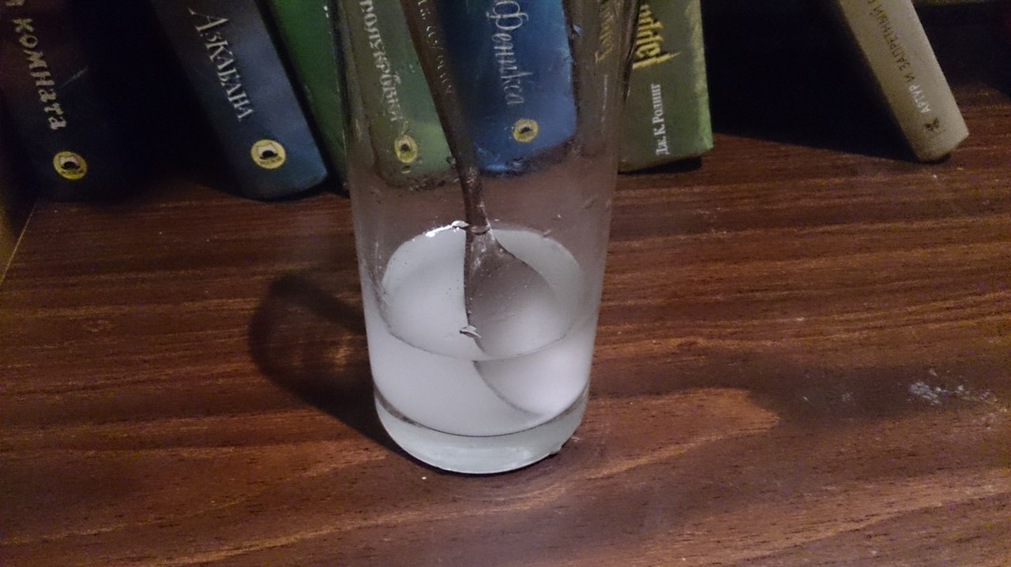
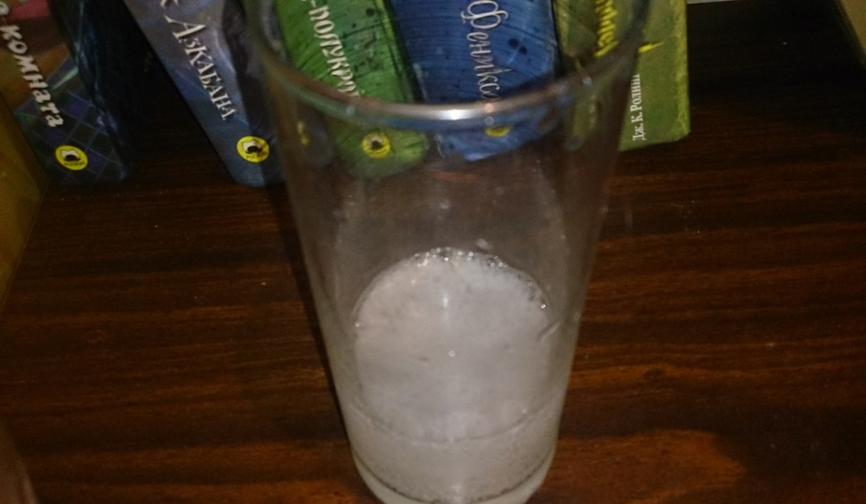
Первый опыт
1
Возьмём соду , воду и уксус .
В воде растворяем соду и добавляем уксус.
Рассматриваем реакцию
2
3

Slide 3
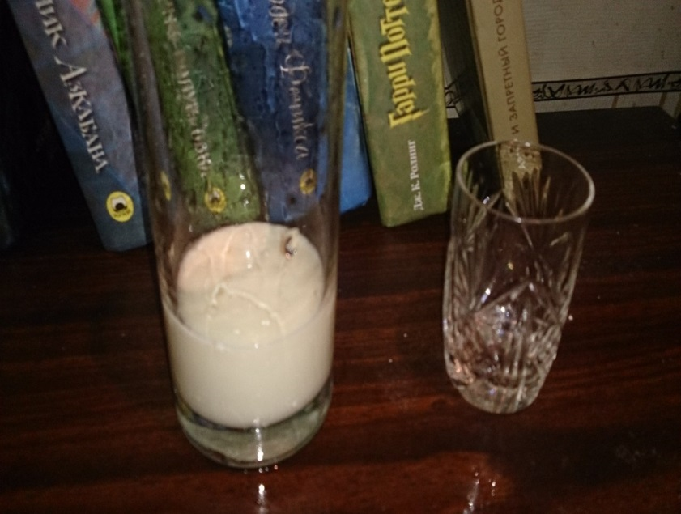
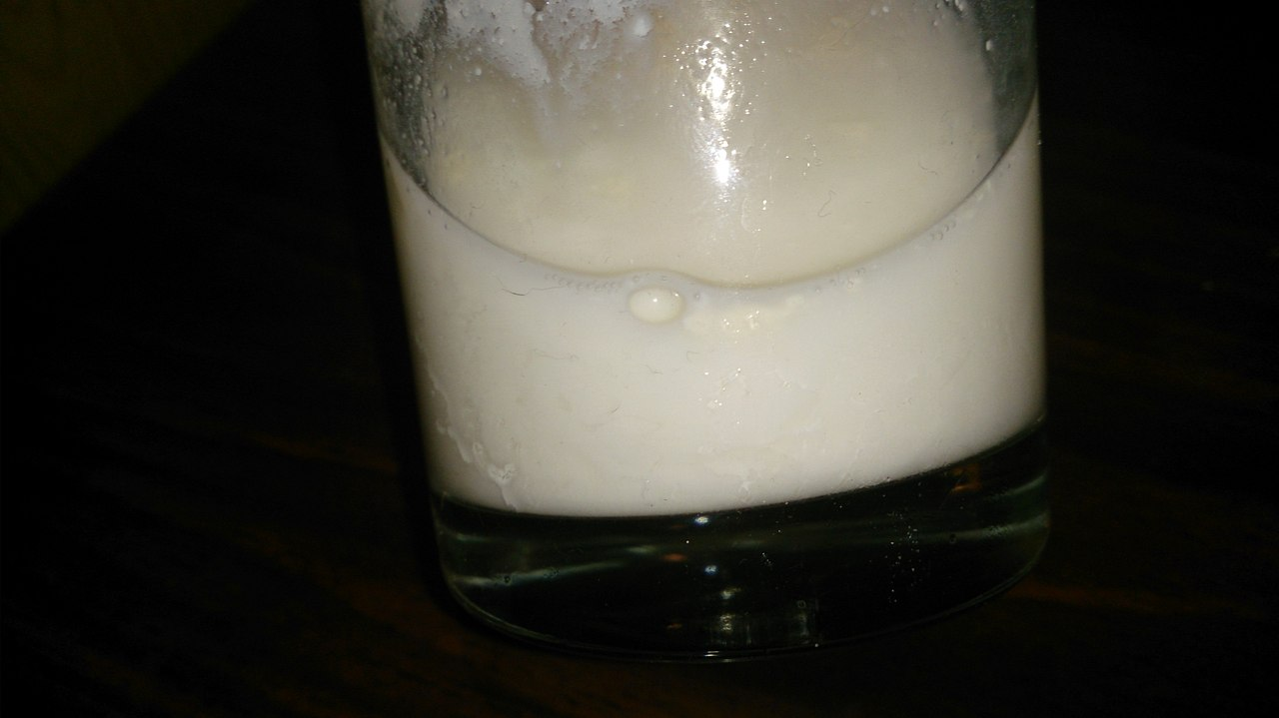
Второй опыт
Возьмем молоко и уксус.
1
Добавим уксус в молоко.
Рассмотрим реакцию.
2
3

Slide 4
Третий опыт
1.Взять сырой картофель.
2. Капнуть 3-4 капли перекиси водорода.
3. Рассмотрим реакцию.

Slide 5
Вывод к 1 опыту
В первом опыте мы видим химическую реакцию между уксусом и содой.
При добавлении в соду уксуса, происходит химическая реакция (погашение соды)выделяется углекислый газ CO₂.

Slide 6
Вывод ко 2 опыту
Во вторм опыте мы видим химическую реакцию между молоком и уксусом
При добавления уксуса в молоко происходит химическая реакция , при которой в молоке появляются осадки, т.е. молоко скисает.

Slide 7
Вывод к 3 опыту
В третьем опыте мы видим химическую реакцию между сырым картофелем и перекисью водорода.
Перекись начнет разлагаться на воду и кислород

